Slide 1

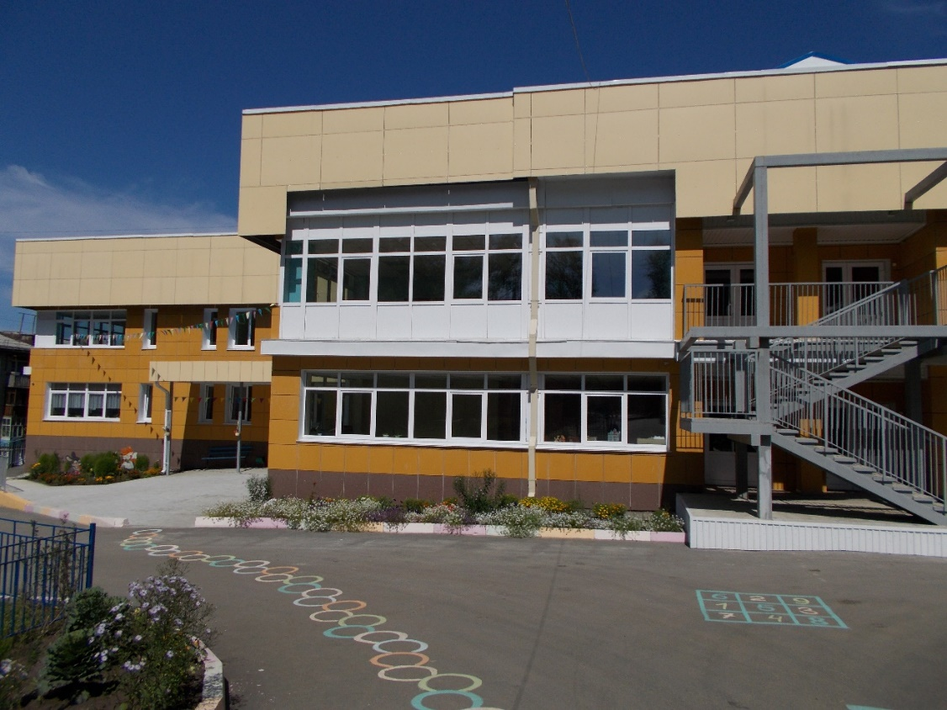
Муниципальное бюджетное дошкольное образовательное учреждение г. Иркутска детский сад № 179
«Экологическое воспитание
детей дошкольного возраста»
Подготовили:
Скубченко Елена Владимировна,
заместитель заведующего
Стукалкина Мария Владимировна, воспитатель
Коробейщикова Ксения Алексеевна, воспитатель
МБДОУ г. Иркутска детский сад № 179

Slide 2
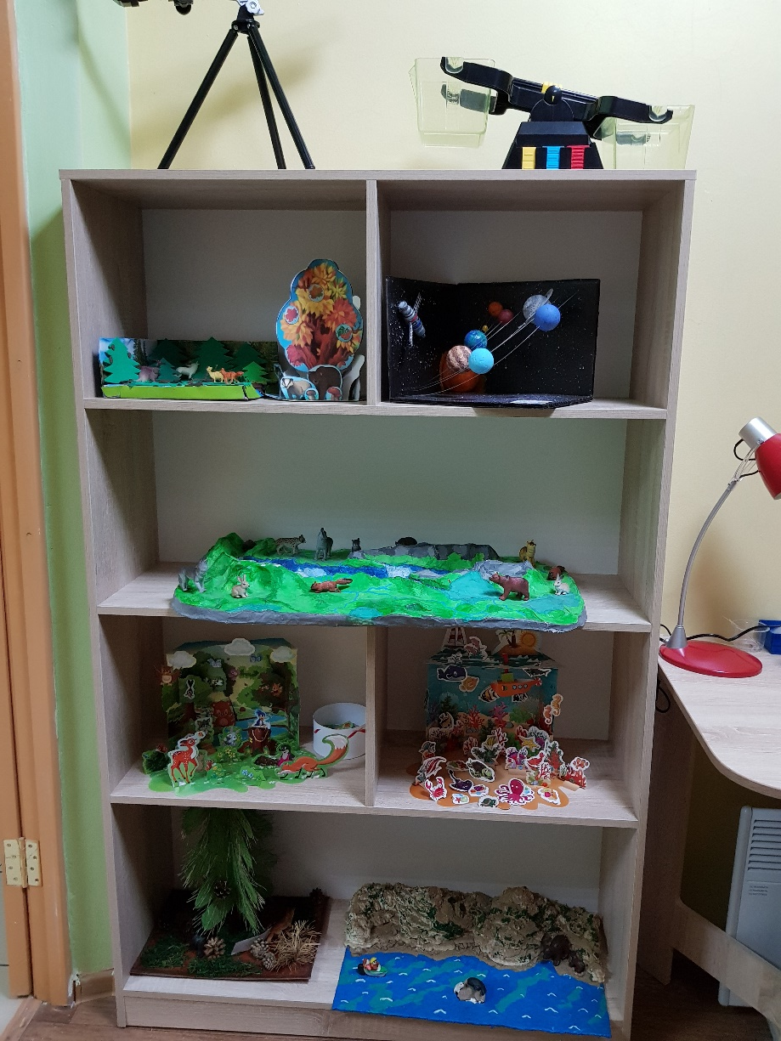
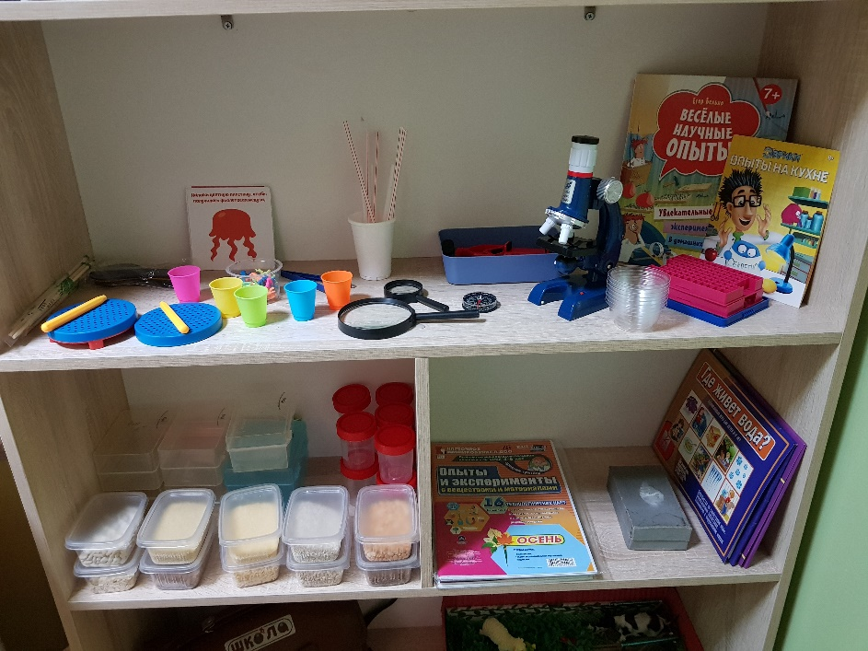
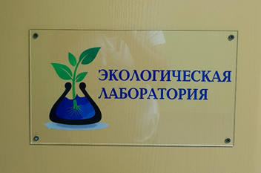
Экологическая лаборатория – новый элемент развивающей предметно-пространственной среды. Она создана для развития у детей познавательного интереса, формирования навыков исследовательской деятельности и основ научного мировоззрения.

Slide 3
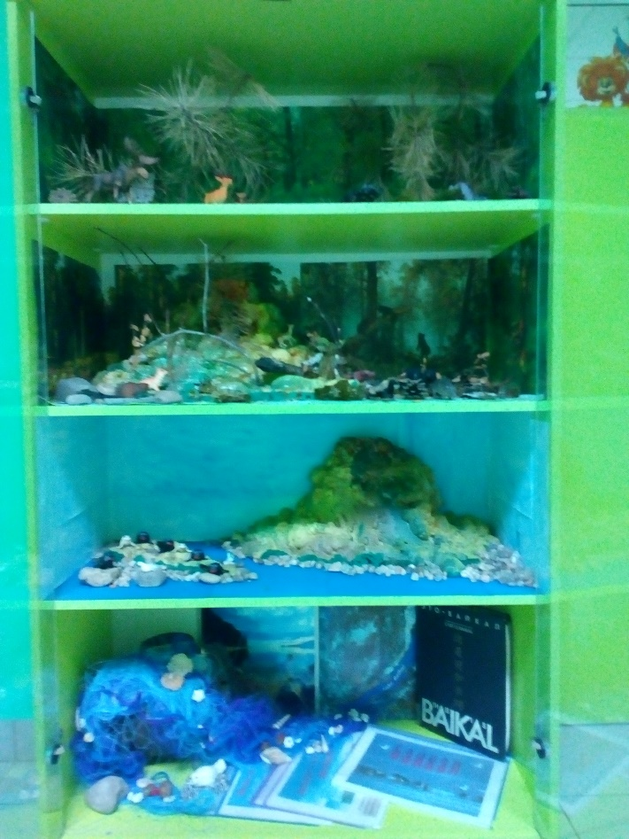
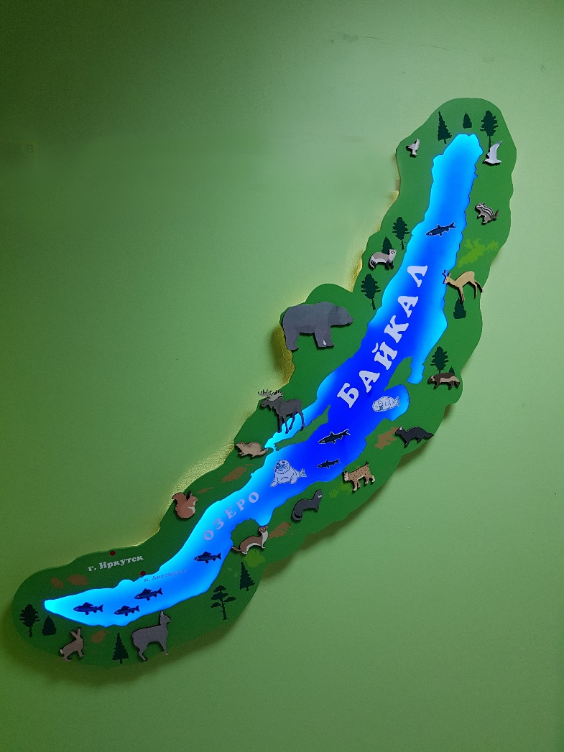
Элементы РППС по региональному компоненту: стенд с подсветкой и животным миром оз. Байкал, макеты природы родного края.

Slide 4
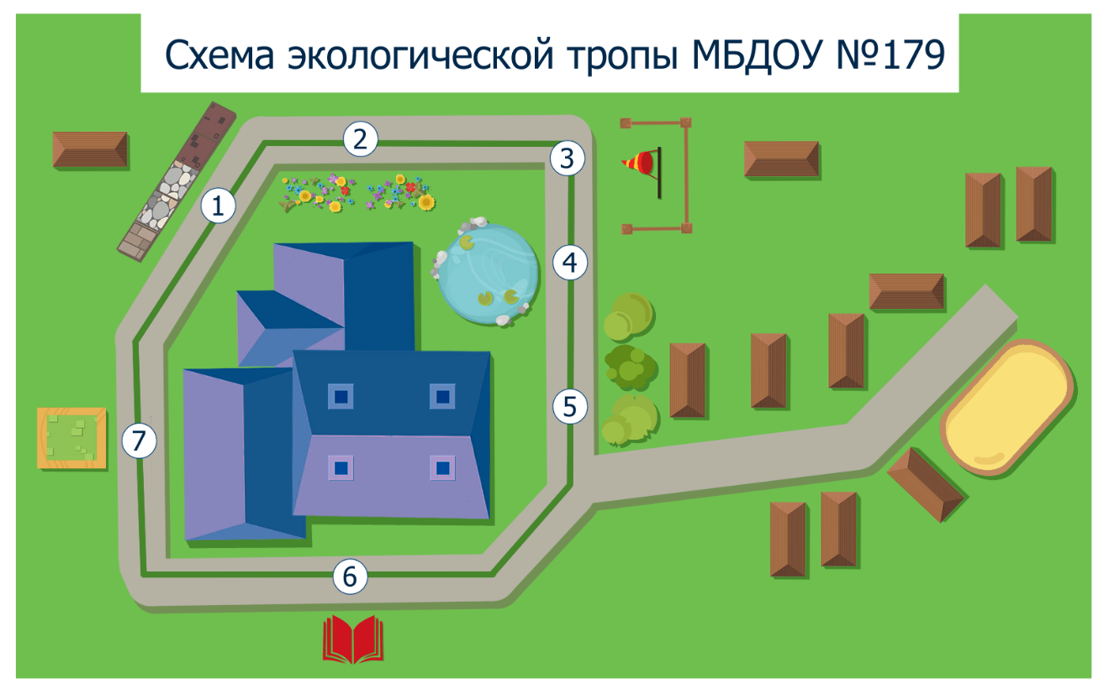
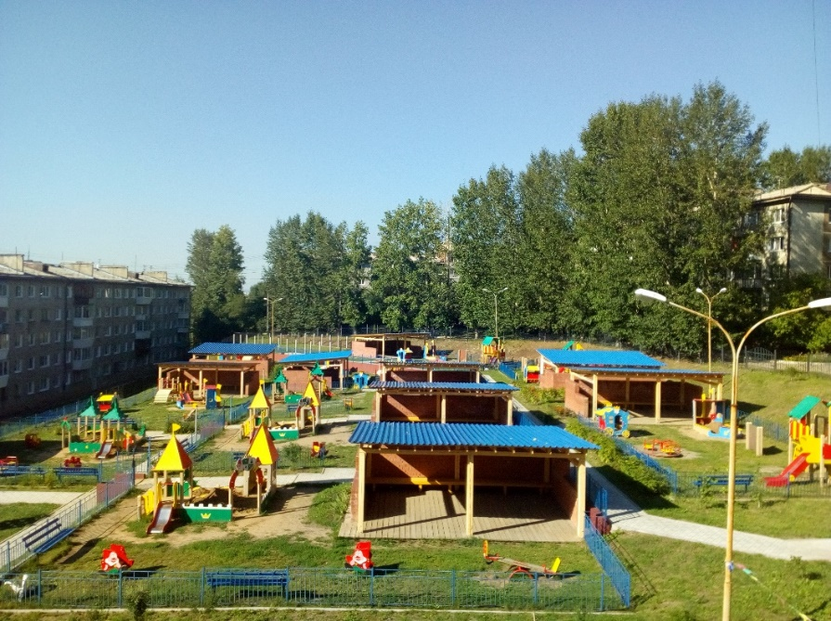
В целях экологического образования на территории детского сада создана экологическая тропа, которая выполняет познавательную, развивающую и оздоровительную функцию. Тематика экскурсий, проводимых на экологической тропе различна, и зависит от целей работы и возрастного состава детей.
Места показа:
1. Тропа здоровья; 2. Лесная аптека.
3. Метеостанция; 4. Пруд; 5. Сибирская аллея.
6. Красная книга Иркутской области.
7. Огород.

Slide 5
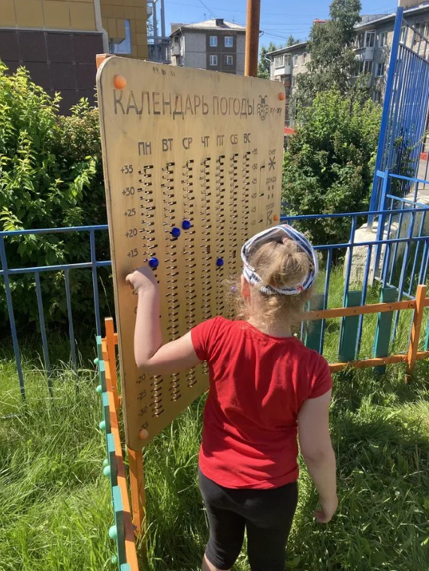
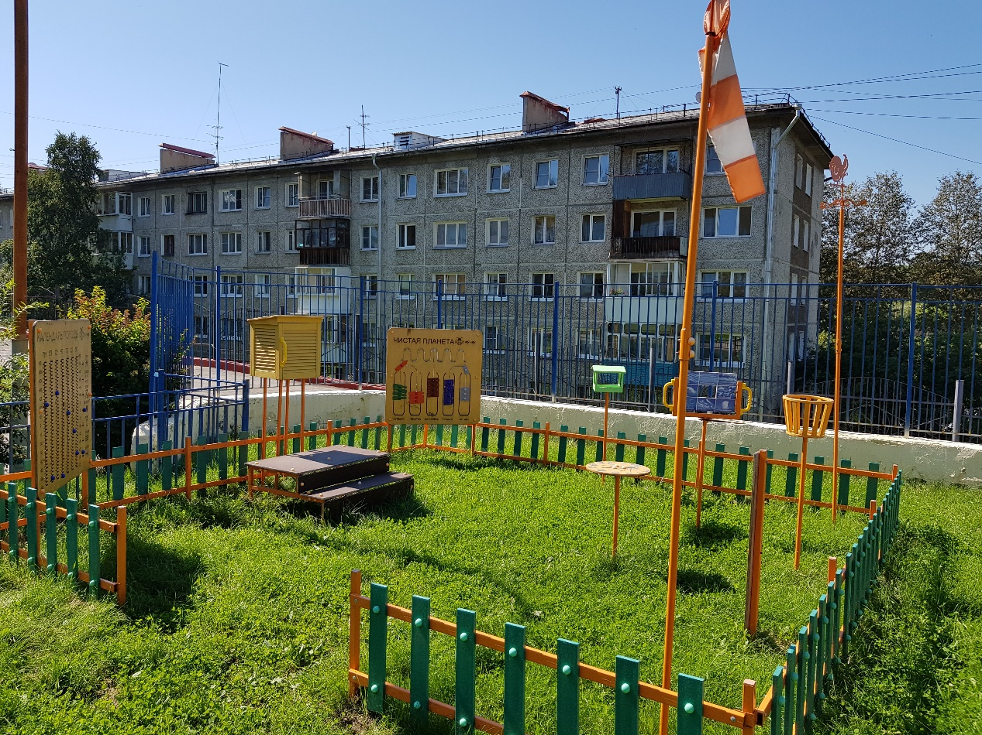
Метеостанция – это комплекс различных приборов, измеряющие погодные условия. Воспитатель с детьми снимают данные с приборов и заносят их в дневник наблюдений. Так же метеостанция используется для проведения занятий по экологии, знаний времен года, природных явлений.

Slide 6
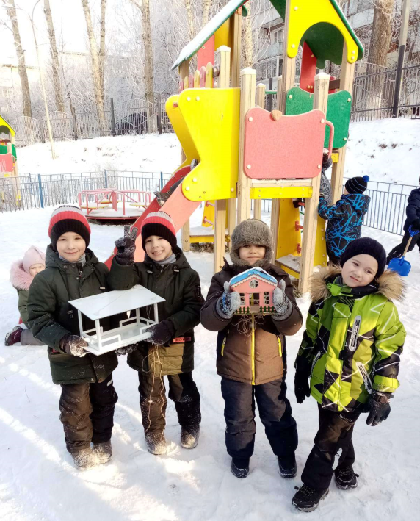
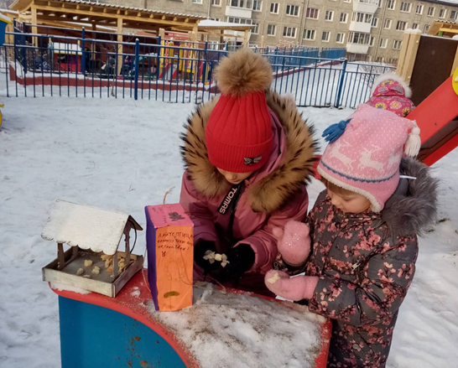
В нашем детском саду уже стало хорошей традицией с наступлением холодов проявлять заботу о птицах. Не только холодно, но и голодно стало птичкам-невеличкам. Дети совместно с родителями создают кормушки, которые развешиваются по территории. Каждый день дети помогают птицам - подкармливают их.

Slide 7
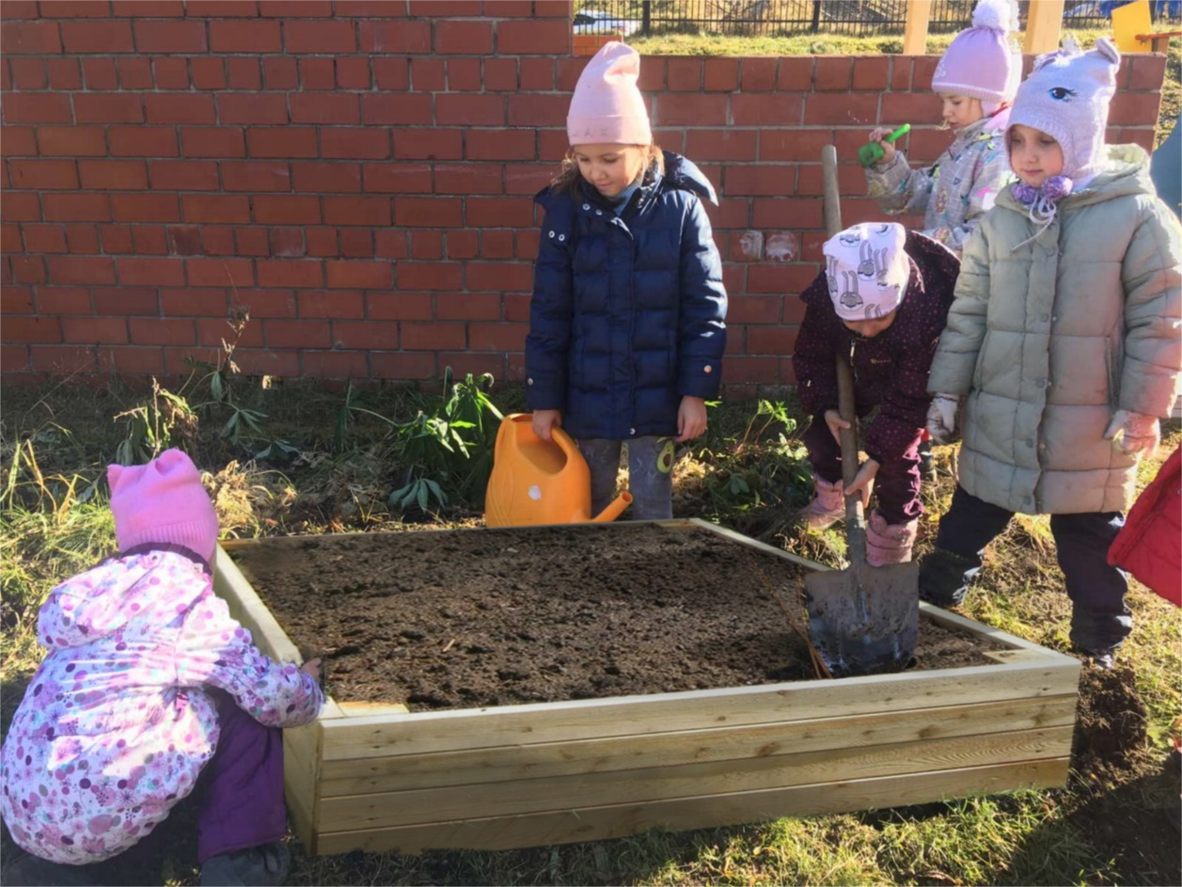
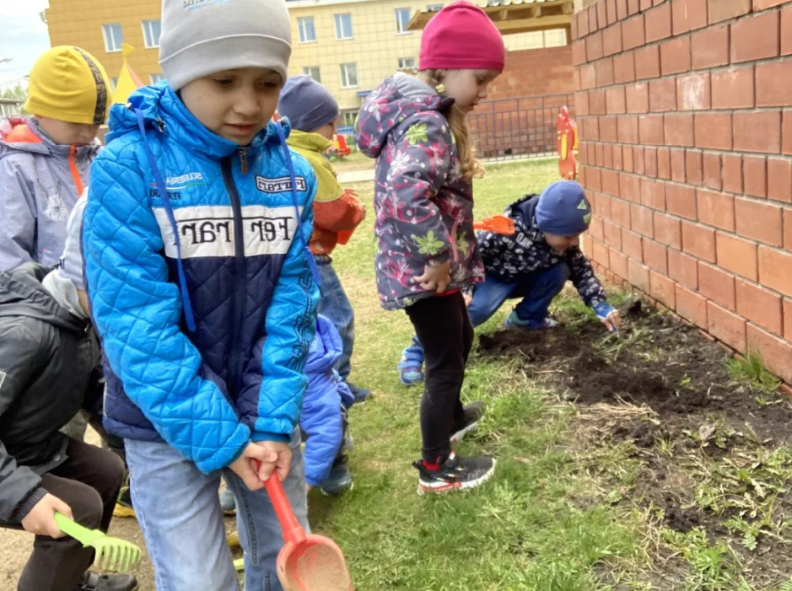
Грядки – это огород, который в детском саду является одним из условий, которое необходимо для осуществления экологического воспитания детей дошкольного возраста. Каждую весну в плодородную землю засаживаются культурные растения, и до поздней осени дети ухаживают за грядками.

Slide 8
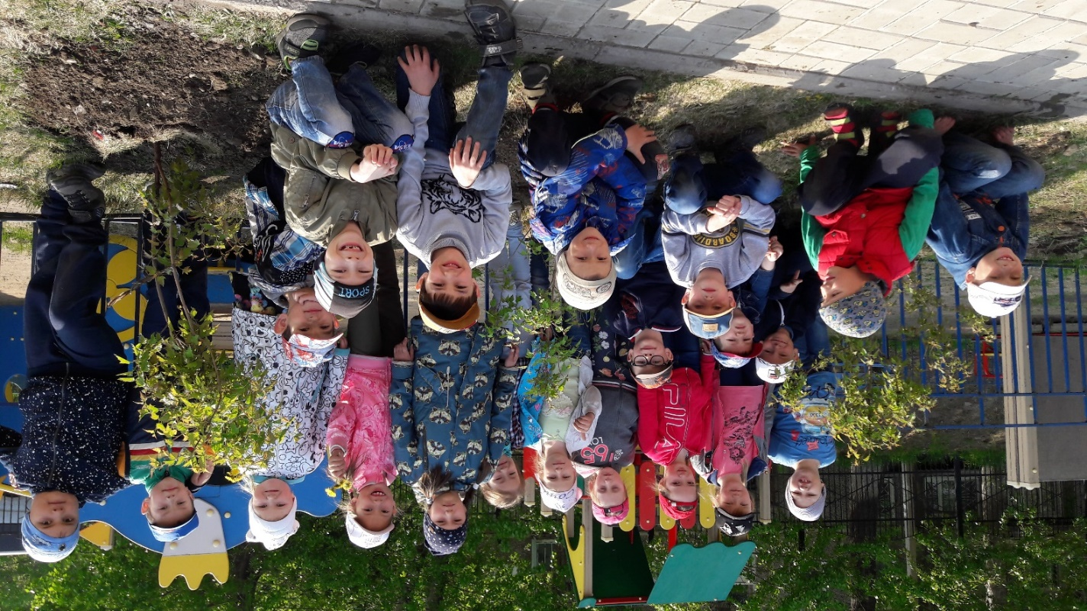
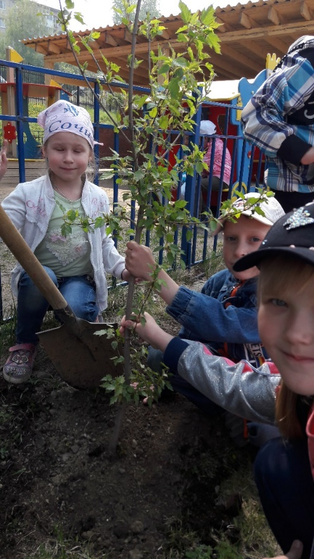
На территории нашего детского сада проходит акция «Посади дерево». В акции активно участвуют сотрудники детского сада, с большим удовольствием принимают участие родители. Наши дети настоящие патриоты своей Родины. Деревца, посаженные ими, будут радовать многие поколения других деток, которые будут посещать наш детский сад.

Slide 9
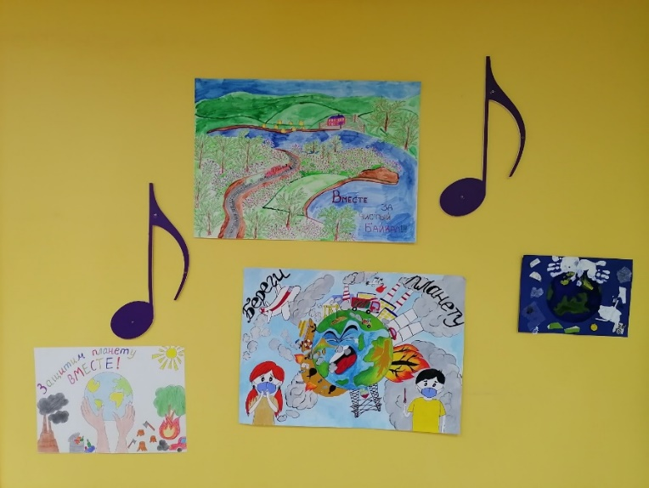
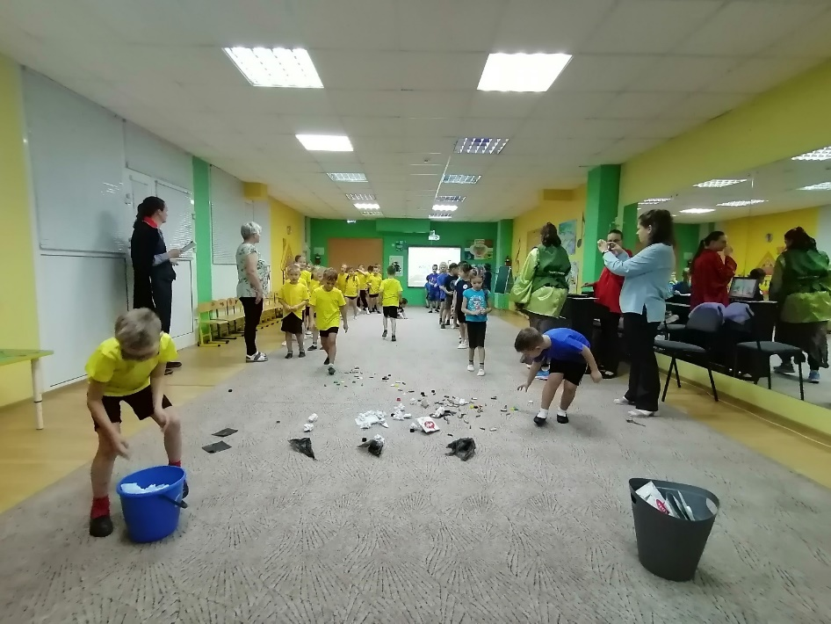
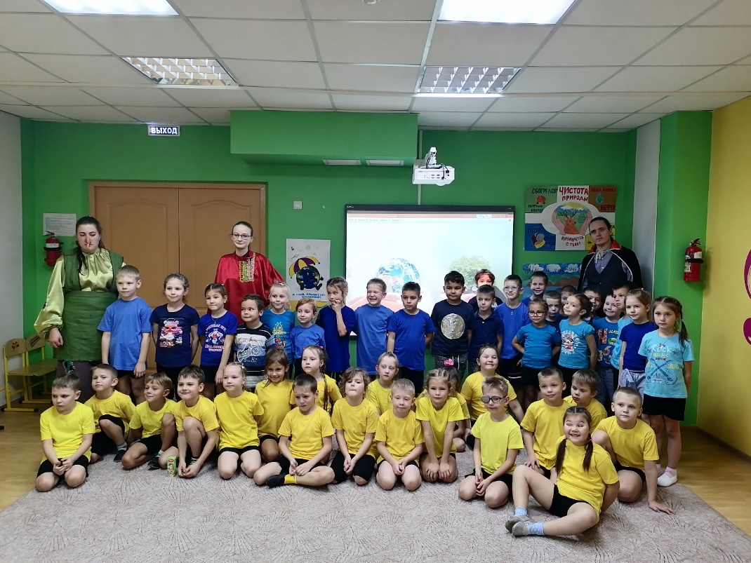
Эко-борье – это новый вид экологических соревнований по раздельному сбору мусора и подготовке вторсырья к переработке. Дети были активными участниками соревнований: подготовили стенгазеты по экологической безопасности. Команды показали свои скорость, умения и знания по защите и бережного отношения к окружающему нас миру.

Slide 10
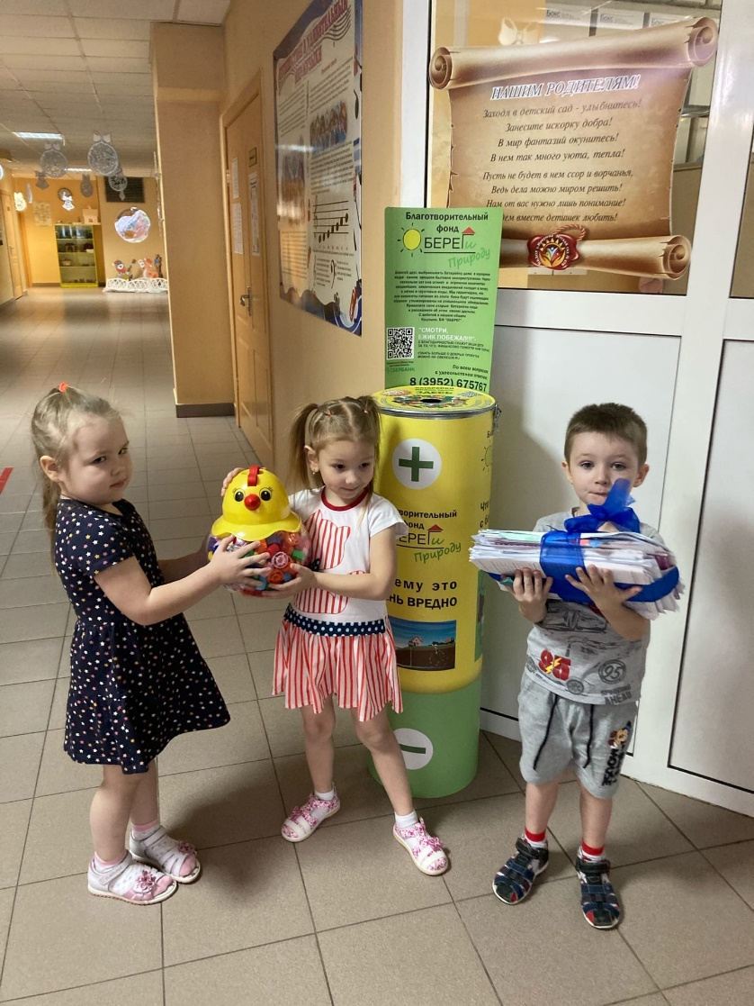
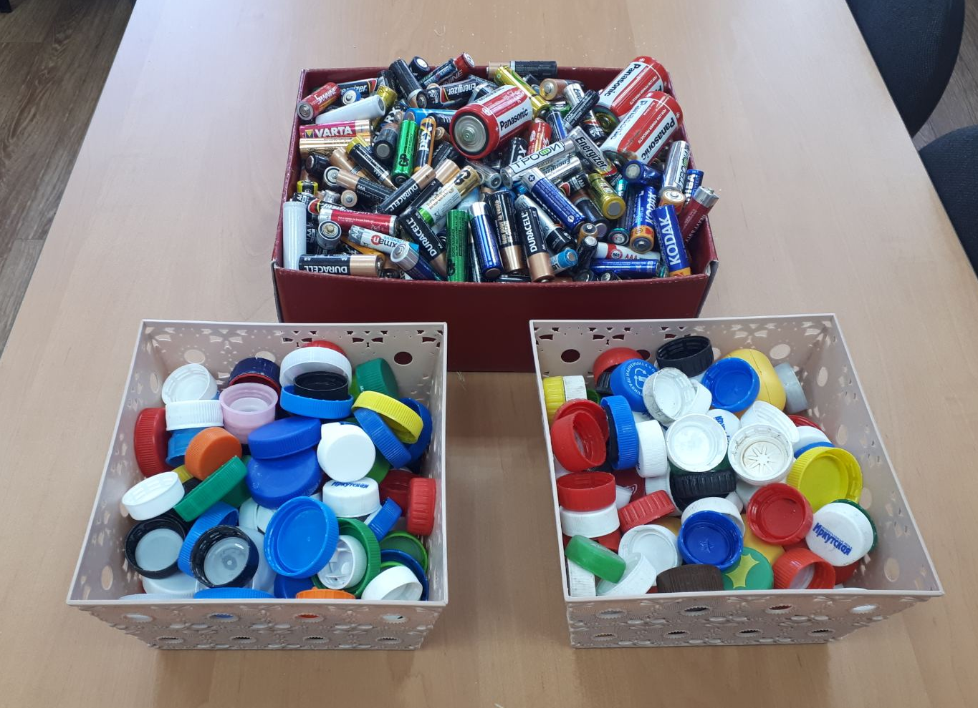
Сбор батареек, макулатуры и крышек — это сбор наибольшего количества для дальнейшей их переработки или утилизации. Мы привлекаем детей и взрослых к совместному решению социальных и экологических задач и развиваем у детей навыки социально – ориентированной деятельности.

Slide 11
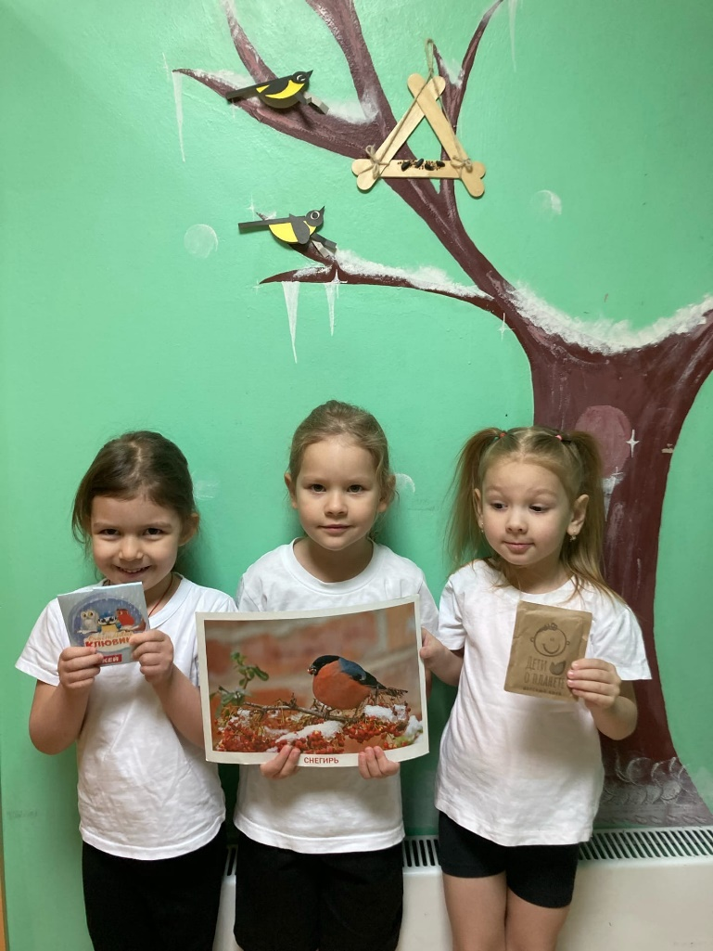
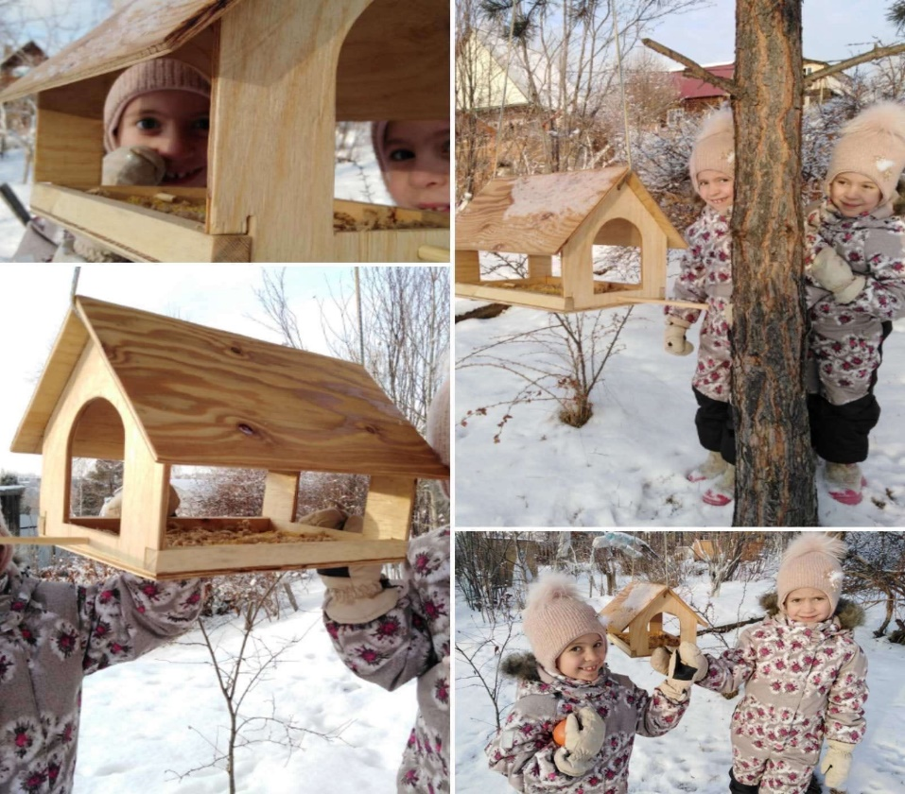
Синичкин день – это экологический праздник, в этот день дети в нашем саду готовятся к встрече «зимних гостей» из леса – птиц, остающихся на зимовку в нашем регионе: синиц, щеглов, снегирей. Дети знакомится и учатся ухаживать за ними, помогать пережить зиму.

Slide 12
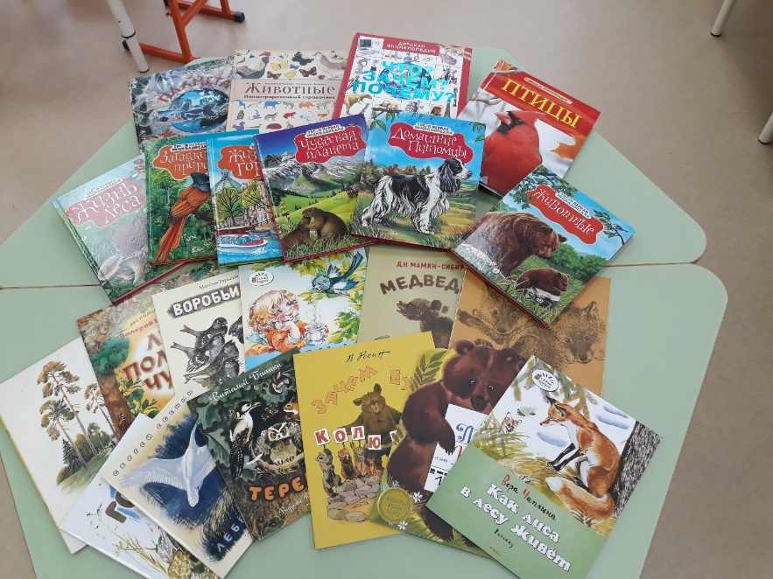
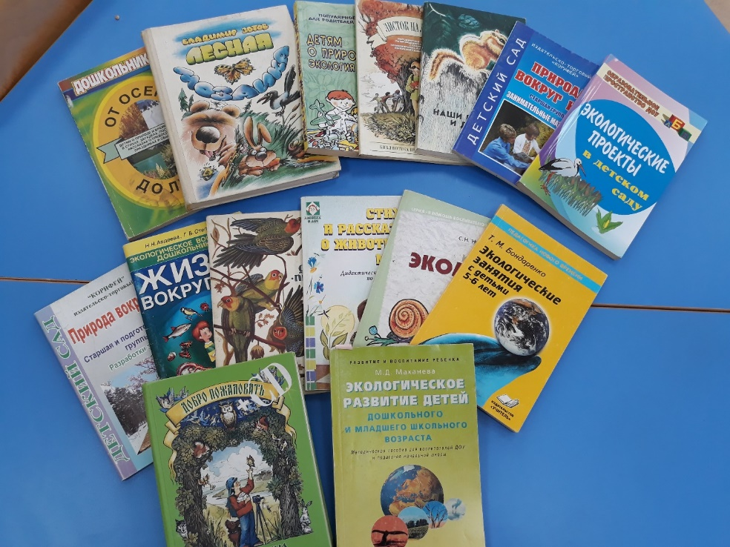
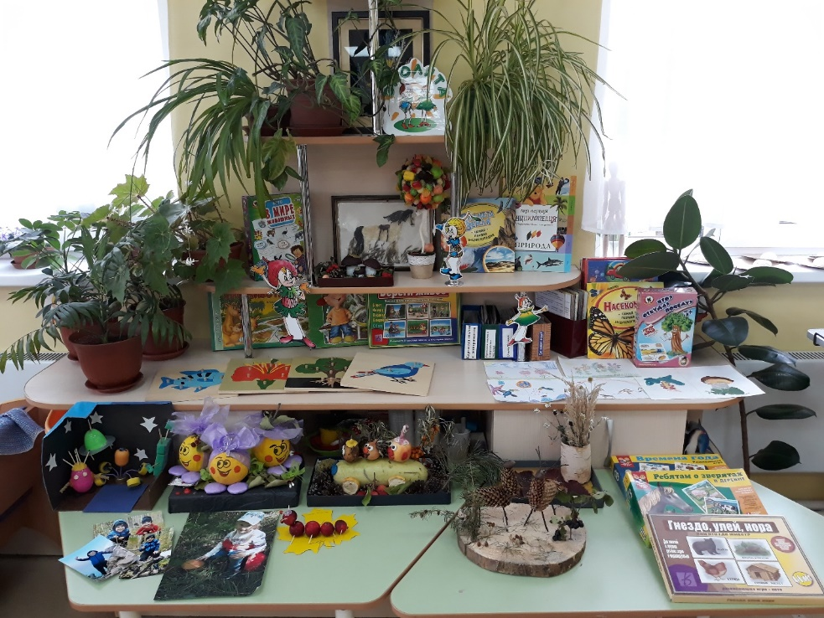
Книжный центр по экологии используется для познавательного и эмоционального развития детей. В результате у детей развиваются память, речь, мышление. А самое главное – появляется чувство прекрасного, воспитывается любовь к природе, желание ее беречь и сохранять.

Slide 13
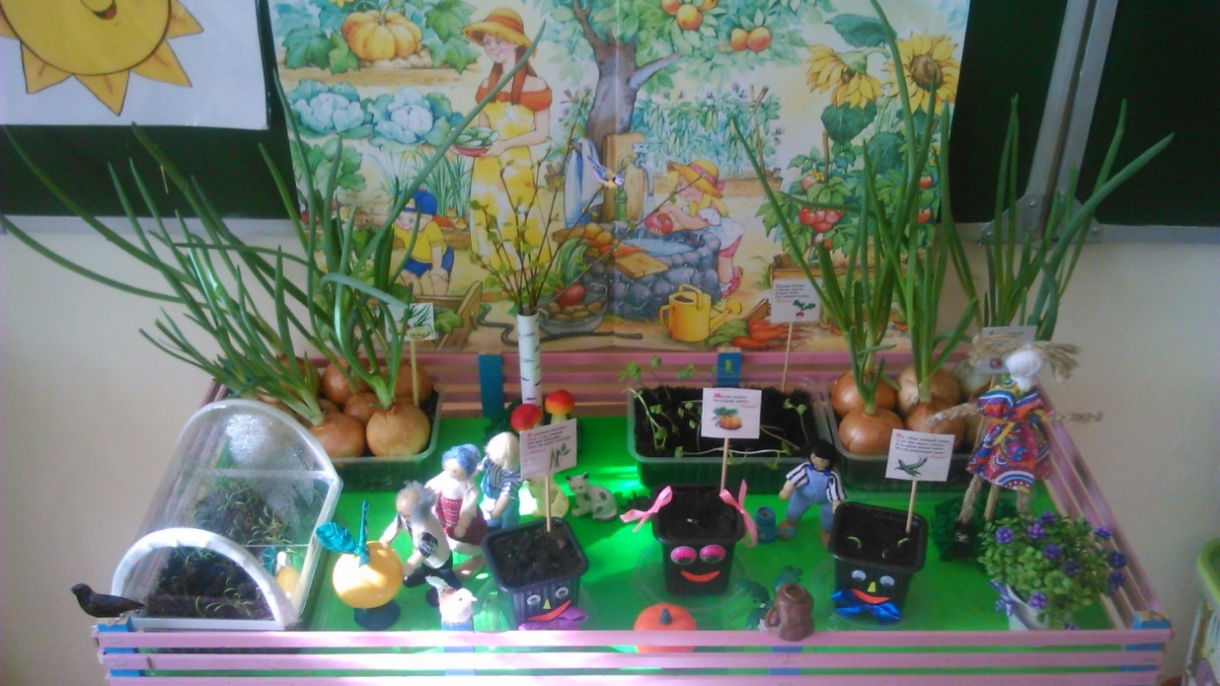
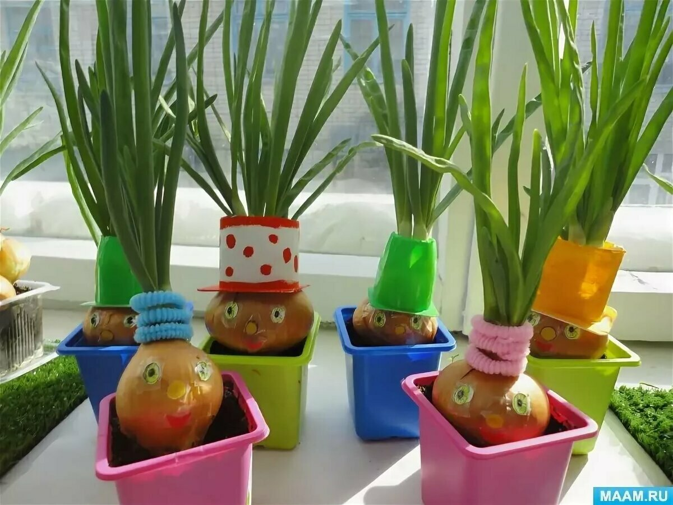
В каждой группе детского сада есть огород на окне, где дети наблюдают за ростом и развитием растений, учатся понимать простейшие взаимосвязи в природе. Наблюдая за растениями, ребёнок учится распознавать иную, чем человеческая, форму жизни, начинает видеть в зелёном ростке особое живое существо.

Slide 14
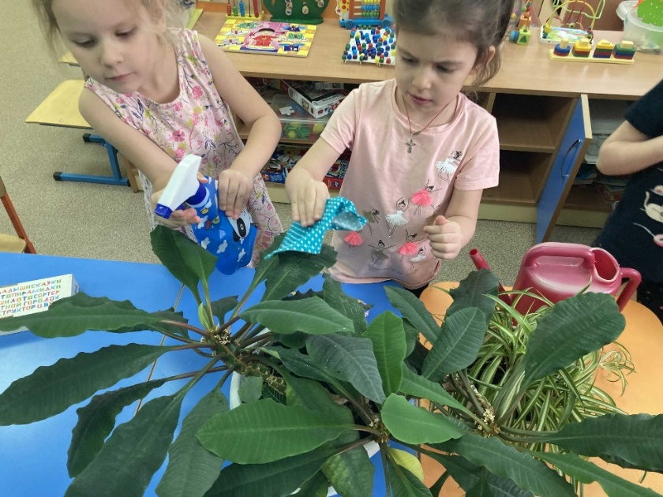
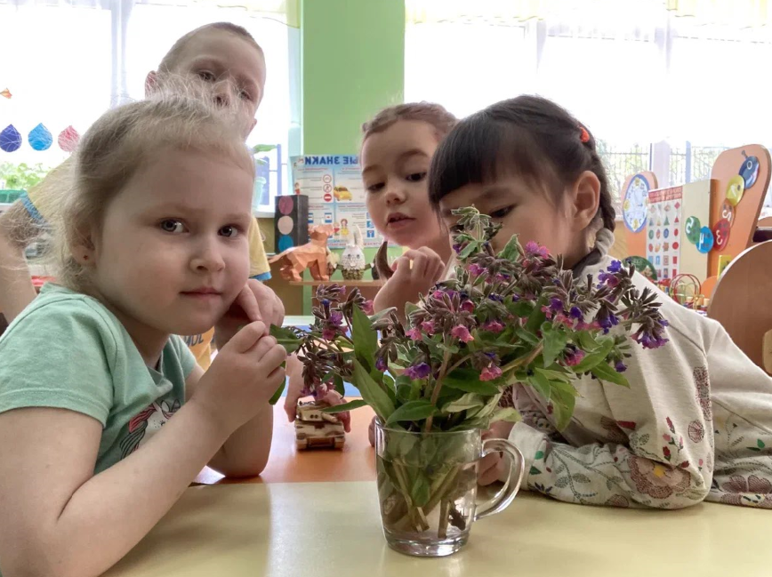
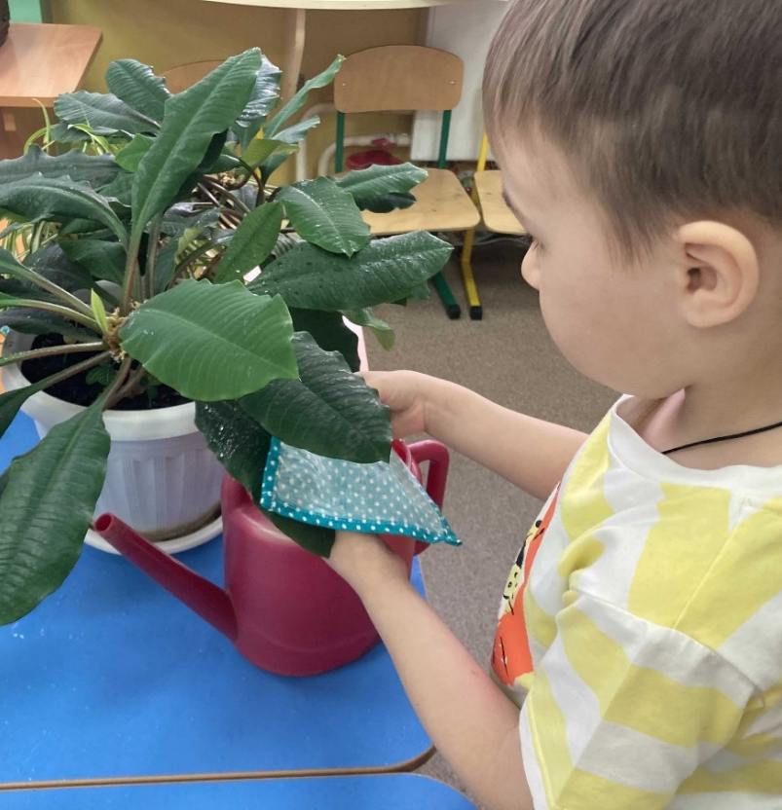
Дети любят ухаживать, поливать растения в группе детского сада, протирать крупные растения влажной тряпочкой, рыхлить почву и опрыскивать листья. Такие элементарные трудовые поручения воспитывают интерес к комнатным растениям и желание ухаживать за ними. Дети знают, что растения способны отфильтровать или преобразовать ядовитые вещества и улучшить воздух в комнате.

Slide 15
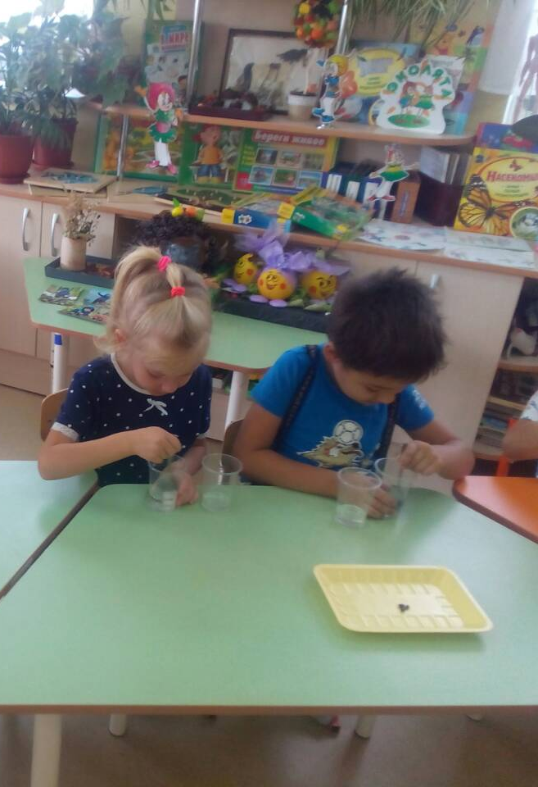
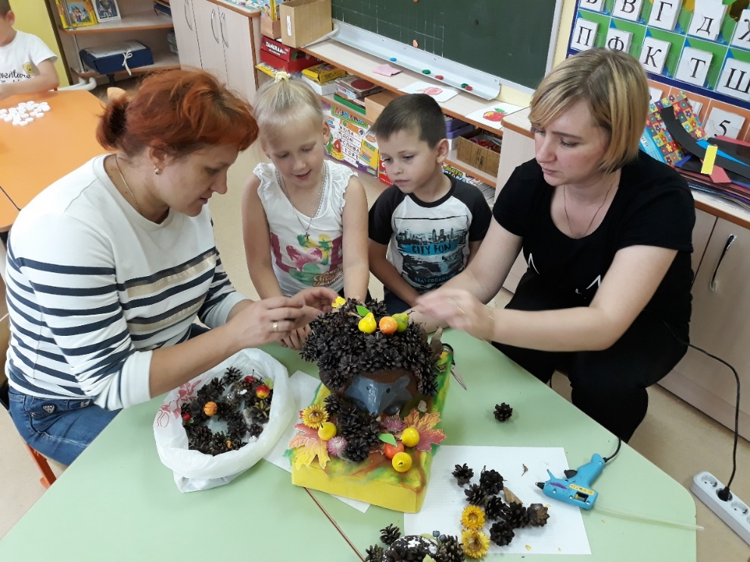
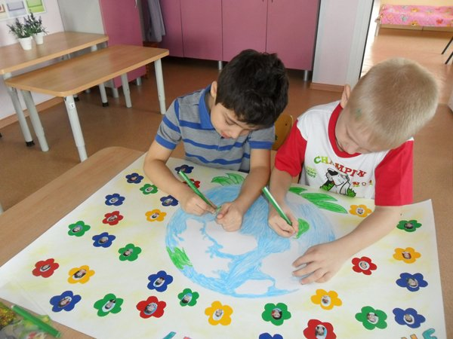
В детском саду на постоянной основе проходят занятия для формирования экологического воспитания, практических навыков природопользования, экологической культуры. Дети совместно с воспитателями проводят опыты, создают стенгазеты и подделки.

Slide 16
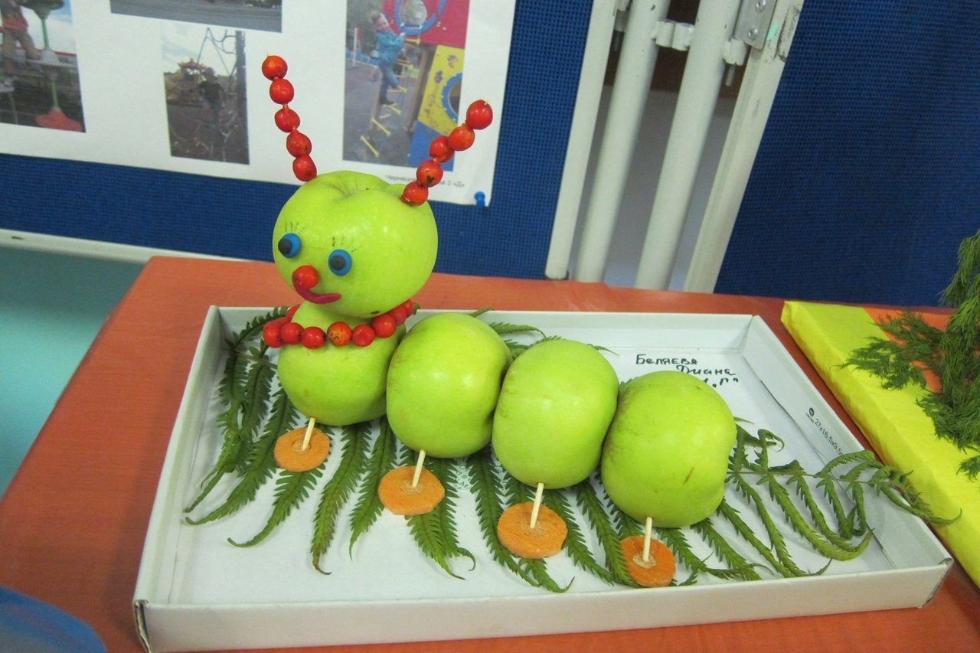
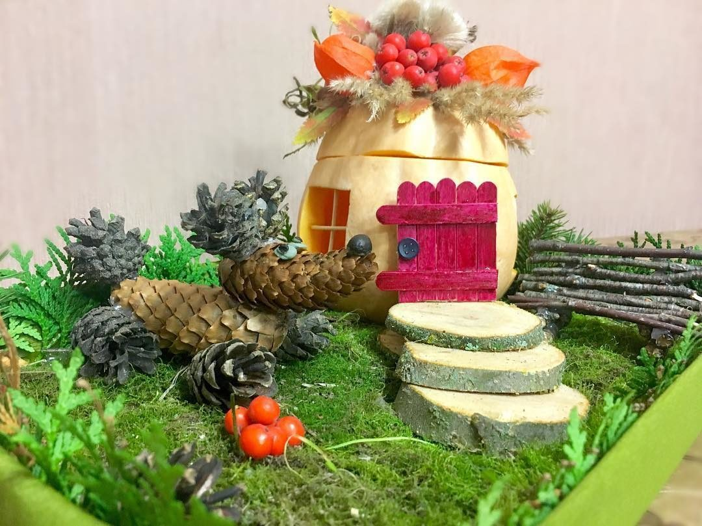
Свои впечатления дети выражают в изобразительной деятельности. Мы привлекаем родителей к различным видам совместной деятельности с детьми: изготовление поделок из природного и бросового материала для выставок, сборку материала для коллекций, совместным праздникам.

